Slide 1
MEDIOS DE TRANSMISIÓN DE DATOS
Fibra Óptica
Fenómenos de la Luz
Modos de Propagación

Slide 2
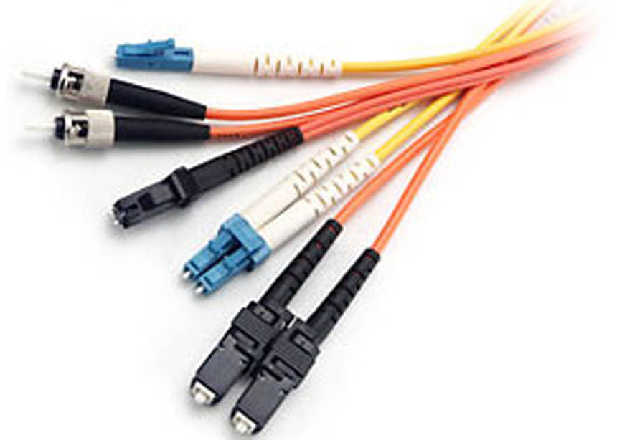
¿Qué es la fibra óptica?
Cable utilizado en las redes de computadoras
Su estructura
¿Qué es la luz? Forma de energía electromagnética
La velocidad depende de el medio por el cual viaja

Slide 3
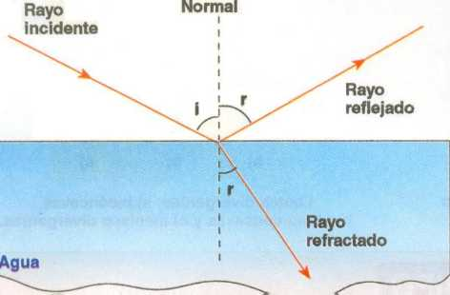
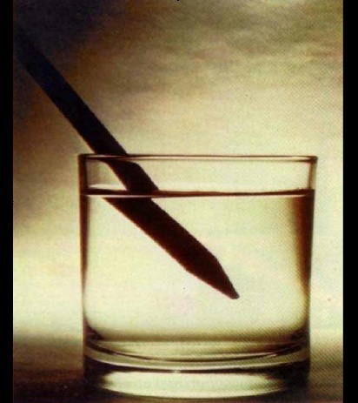
Fenómenos de la luz
Refracción: Es el cambio de dirección que experimenta una onda al pasar de un medio material a otro.
Reflexión: En este fenómeno, ya no hay paso de luz a los medios menos densos.

Slide 4
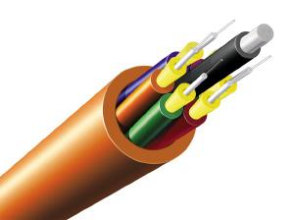
¿CÓMO SE PROPAGA LA LUZ?
La luz se propaga desde las fuentes luminosas
y lo hace en línea recta y en todas direcciones.
La luz puede propagarse tanto en el vacío (velocidad máxima)
como a través de algunos cuerpos.

Slide 5
LA PROPAGACIÓN DE LA LUZ
A LO LARGO DE CANALES ÓPTICOS
NECESITA FIBRAS CON CARACTERÍSTICAS DISTINTAS.
Modo
Multimodo
Índice Escalonado
Monomodo
Índice Gradual

Slide 6
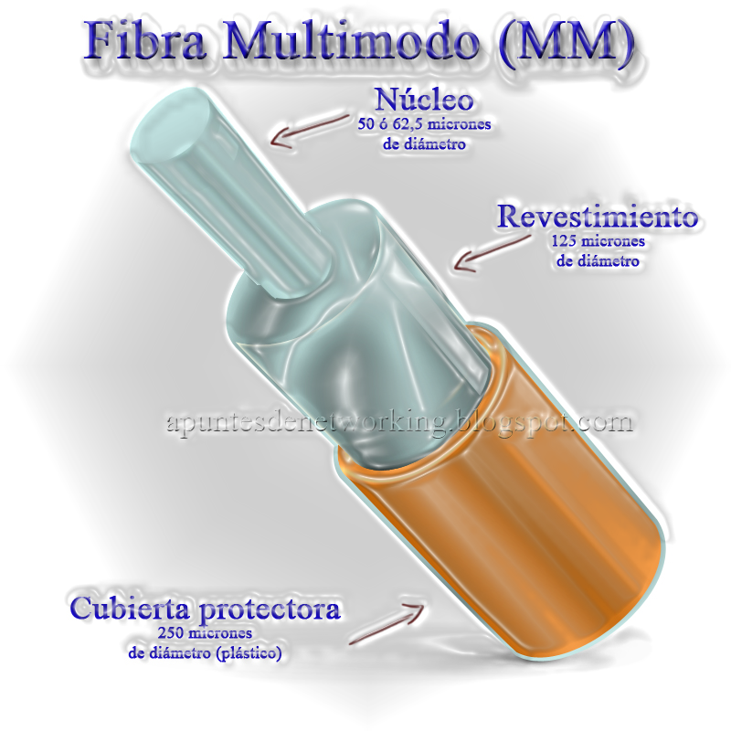
Fibra Óptica Multimodo
Se denomina así porque hay múltiples rayos de luz de una fuente luminosa que se mueven a través del núcleo por caminos distintos.

Slide 7
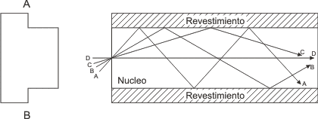
Fibra óptica de Índice Escalonado
La densidad del núcleo permanece constante desde el centro hasta los bordes.
En la interfaz, Hay un cambio abrupto a una densidad más baja que alteran el ángulo del movimiento del rayo.
Cuando mayor sea el ángulo de incidencia, más amplio es el ángulo de reflexión.
Esta distorsión limita la tasa de datos disponibles .
Puede ser inadecuado para ciertas aplicaciones.

Slide 8
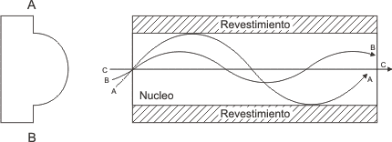
Fibra Óptica De índice Gradual
Este tipo de fibra decrementa la distorsión en la señal a través del cable.
El índice de refracción esta relacionado con la densidad (una fibra del índice gradual tiene intensidad variable).
La densidad es mayor en el centro del núcleo y decrece gradualmente hasta el borde.

Slide 9
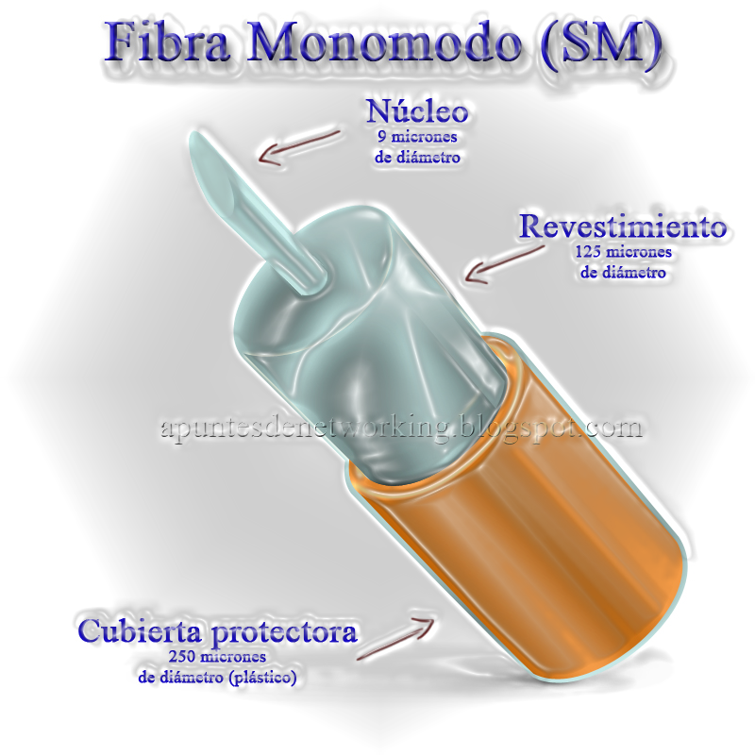
Fibra Óptica Monomodo
Usa fibra de índice de escalonado y una fuente de luz muy enfocada que limita los rayos a un rango muy pequeño de ángulo, casi horizontalmente.
Se fabrica como un diámetro mucho más pequeño que las fibras Multimodo y con una densidad menor.
Ángulo crítico cerca de los 90 grados.

Slide 10
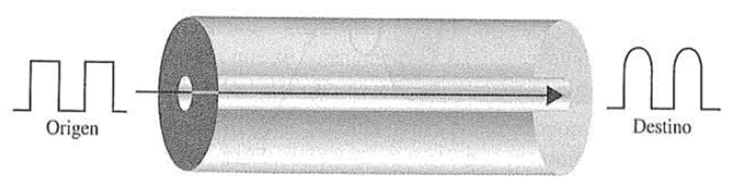
Fibra Óptica Monomodo

